Slide 1
Ozbrojený konflikt a jeho charakteristiky
Mgr. Richard Stojar, Ph.D.
Centrum bezpečnostních a vojenskostrategických studií
Univerzita obrany
Kounicova 65
662 10 Brno
richard.stojar@unob.cz, +420 973 443 273

Slide 2
Struktura přednášky
Jak vnímat ozbrojený konflikt/válku?
Základní definice
Příčiny konfliktu
Typologie aktérů konfliktu
Průběh konfliktu
Ukončení konfliktu

Slide 3
Válka – dva přístupy k výzkumu
Idealistický
Realistický

Slide 4
Ronald J. Glossop: Confronting War
Válka jako nemoc
Hledání „nezbytné podmínky“ (necessary condition) nemožné, je třeba se soustředit na pomocné faktory vedoucí k válkám – cílem výzkumů je válkám zabránit
Hledání alternativy k válce – nenásilného uspořádání mezinárodních vztahů
Neexistuje jedna příčina válek ani jeden set příčin – každý případ je individuální a faktorů je mnoho.
Násilí jako biologicky dané vs. společensky podmíněné. Zabíjení není normální součástí lidského chování. Je umožněno třemi faktory (technologie, identita, manipulace)
Dominantní role vůdců – jako původců agrese většího celku.

Slide 5
Edward Luttwak: Give War a chance
Konflikt řeší spory a tím vede k míru. Tzn. válka musí pokračovat, dokud spor není vyřešen, ať tak či tak.
Příměří konflikty neřeší, ale podporuje (tzv. zamrznutí), pauzu protivníci využijí k dozbrojení a nové eskalaci
Mezinárodní organizace a jejich snahy o řešení často škodí
Stabilní výsledek je založený na kumulaci a převaze jedné strany nad druhou
Humanitární intervence je ze své podstaty špatná – podporuje např. vznik komunit celoživotních uprchlíků u nichž bují radikální názory.
Špatná je i taková intervence, jejíž aktéři se místo dosažení cílů starají především o minimalizaci svých ztrát.

Slide 6
Základní definice
Konflikt : střet mezi jasně definovatelnými aktéry, kteří usilují o uplatnění svého zájmu v jedné nebo více oblastech, přičemž tito aktéři pociťují vzájemný střet jako situaci, kdy zisk jedné strany se rovná ztrátu strany druhé.
Ozbrojený konflikty (UCDP): neslučitelný střet zájmů, kde použití zbraní některým z aktérů konfliktu vede minimálně k 25 obětem na životech za rok.
Hlavní znaky konfliktu: aktéři, oblast střetu, napětí (týká se zájmů), jednání
Jaké zájmy?
Jací aktéři?

Slide 7
Příčiny konfliktů – neslučitelné zájmy
Mnoho konceptů a přístupů, např.
Greed versus grievance (Paul Collier)
(William Zartman)
chamtivost a křivda:
potenciální zisk z konfliktu
motivace zahájit konflikt

Slide 8
Příčiny konfliktů
„Existuje mnoho druhů válek, nikdy však pouze jediná příčina“
Konflikt zájmů:
konflikt o území - ovšem pouze v případě, že to území přináší nějaký ekonomický či zahraničně politický profit; má – li pouze symbolickou, historickou (a tudíž především vnitropolitickou) hodnotu, spadá do konfliktu hodnot
ekonomický konflikt - mezi takový spadá více variant, např. konflikt o surovinové zdroje, konflikt o přístup na trhy, obchodní cesty, vojenské keynesiánství
politický konflikt - ve smyslu prosazení politických cílů jako jsou hegemonie, geopolitická nadvláda (kolonie, expanze), státní determinismus apod.
Konflikt hodnot:
etnické konflikty, náboženské konflikty, ideologické konflikty

Slide 9
Klasifikace ozbrojených konfliktů
Klasifikace dle motivů a cílů:
Teritoriální konflikty (Indie – Pákistán, Peru – Ekvádor)
Mocensko-politické konflikty (konflikty v nichž jde o získání, udržení a formu moci, islamisté – vláda v Tádžikistánu, opozice – vláda)
Ideologické konflikty (maoisté – vláda v Nepálu, období bipolární konfrontace, USA vs. Kuba)
Etnicky motivované konflikty (separatismus, boj za nezávislost)
Ekonomické konflikty/Konflikty o zdroje (Rwanda vs. Uganda, Izrael vs. Sýrie)

Slide 10
Typologie aktérů
primární aktéři – ti, kteří formují inkompatibilitu
sekundární aktéři, válčící - státní i nestátní, kteří přímo vojensky zapojují do konfliktu
sekundární aktéři, neválčící - státní i nestátní, kteří úmyslně a v souvislosti s konfliktem poskytují pomoc (jinou než válčící) jednomu z primárních aktérů

Slide 11
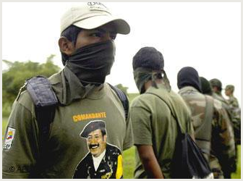
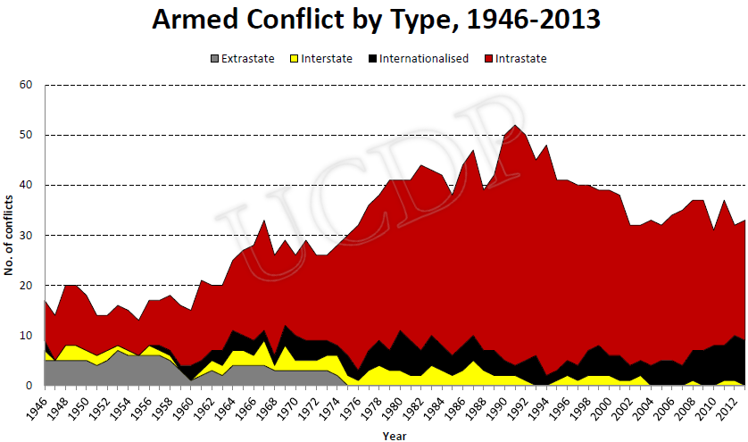
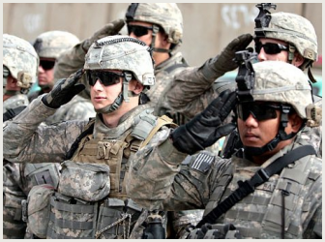
Státní a nestátní aktéři

Slide 12
Nestátní aktéři - válčící
povstalecké opoziční skupiny
„cizí“ povstalecké skupiny (jiný stát, vlastní konflikt)
lokální milice (vládní i nevládní)
Warlordi
paramilitární skupiny
PMC
kriminální skupiny

Slide 13
Druhy ozbrojených konfliktů dle mezinárodního práva
Mezistátní konflikty (international conflicts) – vyhlášená válka nebo ozbrojený konflikt mezi 2 nebo více státy.
Národně osvobozenecká hnutí (Struggles for national self-determination) – boj proti okupaci, boj národů proti koloniálním a rasistickým režimům za sebeurčení.
Vnitrostátní konflikty (Intrastate conflicts) – ozbrojený konflikt mezi armádou státu a jinými organizovanými ozbrojenými skupinami majícími velení a kontrolujícími část území, jež umožňuje provádět trvalé a koordinované vojenské operace a aplikovat ženevské konvence; nepatří sem izolované násilné činy, vnitřní nepokoje apod.
Ostatní ozbrojené konflikty – jde o konflikty vnitrostátní, kde ale bojující strany nesplňují předchozí definici.

Slide 14
Druhy ozbrojených konfliktů
Mezistátní konflikt
Vnitrostátní konflikt
Vnitrostátní konflikt s vnější účastí
Nestátní konflikt

Slide 15
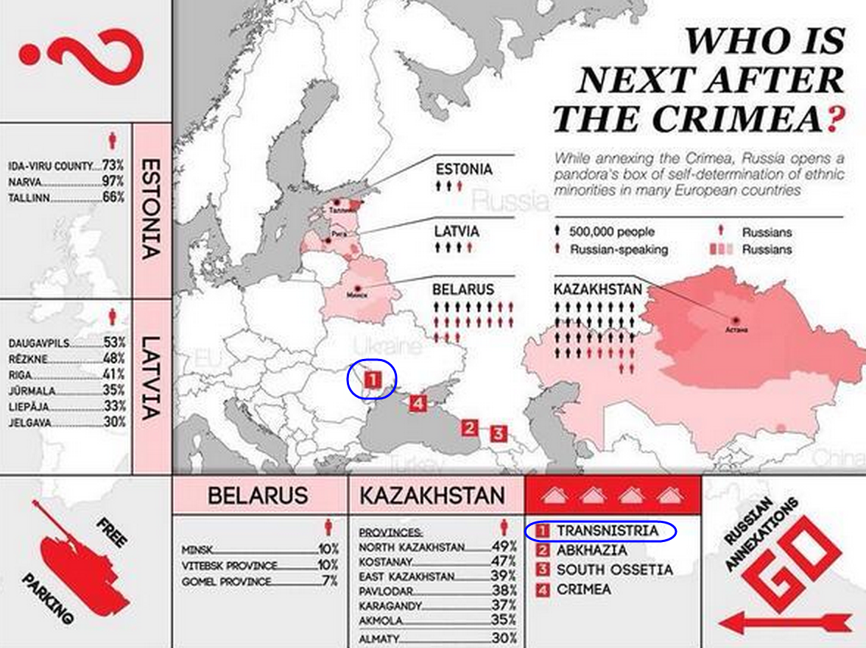
Mezistátní střety
Území
Vládu
Zdroje
Prestiž

Slide 16
Vnitrostátní střety
Strukturální faktory (slabé státy, vnitrostátní bezpečnostní obavy apod.)
Politické faktory (politika elit, geopolitické faktory)
Ekonomicko-sociální faktory (sociální nerovnost, nerovnoměrná distribuce zdrojů, apod.)
Kulturně – percepční faktory (etnická mytologie, předchozí konfliktní historie)

Slide 17
Průběh konfliktu
latence
manifestace
eskalace
mrtvý bod
deeskalace
řešení
budování míru
obnovení konfliktu

Slide 18
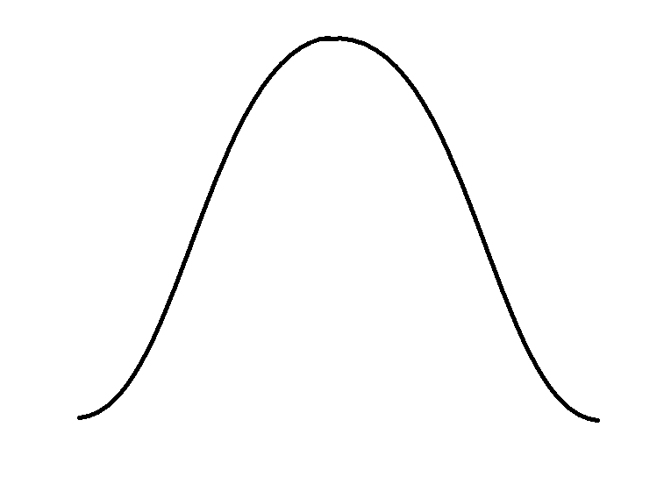
DYNAMIKA KONFLIKTU
MRTVÝ BOD
VYPUKNUTÍ NÁSILÍ
INTENZITA
ESKALACE
DEESKALACE
MANIFESTACE
REŠENÍ KONFLIKTU
LATENTNÍ KONFLIKT
POSTKONFLIKTNÍ UROVNÁNÍ
ČAS
In: Waisová, Š.: Řešení konfliktů v mezinárodních vztazích, 2005

Slide 19
Problematika použití síly v konfliktu Kriegsraison vs. legitimita a legalita válečných operací
“The more force applied, the greater the chance of collateral damage and mistakes.” - FM 3-24/MCWP 3-33.5 Counterinsurgency Field Manual

Slide 20
Klasifikace ozbrojených konfliktů
Systémové konflikty
Cíle, zájmy, pravidla a struktura určují mezinárodní vztahy a nastavují pravidla: třicetiletá válka, 1. a 2. světová válka, konflikt Východ – Západ (mohou měnit základní aspekty)
Mezistátní konflikty
Konflikty mezi jednotkami – státními aktéry. Probíhají v prostředí mezinárodního systému, který určuje základní normy a pravidla (Gran Chaco, Malvínské/Falklandské ostrovy apod.). Tyto konflikty mění vztahy mezi aktéry, průběh a jednání je však vázáno mezinárodními normami
Vnitrostátní konflikty
Uvnitř jednotek. Podstata konfliktu se vztahuje ke státu nebo vládní moci (války za nezávislost a občanské války, rozpad Jugoslávie apod.). Pokud jsou v konfliktu (diplomaticky, ekonomicky, ale nikoliv vojensky) zapojeny vnější síly, lze mluvit i o vnitrostátním konfliktu pod vnějším vlivem

Slide 21
Klasifikace ozbrojených konfliktů (SIPRI)
Méně závažný ozbrojený konflikt (minor conflict)
min. 25 mrtvých, ale méně než 1000 v průběhu konfliktu
Závažnější ozbrojený konflikt (major conflict)
více než 1000 mrtvých během konfliktu, přičemž více než 25, ale méně než 1000 za rok
Válka (war)
minimálně 1000 mrtvých za rok
1000 mrtvých způsobených kontinuální aktivitou organizovaných ozbrojených sil odděluje válku od jiných typů konfliktů a násilného chování

Slide 22
Klasifikace ozbrojených konfliktů (UCDP)
Státní konflikty (státní aktér je aktérem konfliktu)
mezistátní konflikt
vnitrostátní konflikt (stát versus vnitřní protivník -občanská válka, secesionistické ozbrojené hnutí)
internacionalizovaný vnitrostátní konflikt (stát versus opoziční skupiny s vnější podporou)
externí ozbrojený konflikt (stát vs. nestátní aktér odehrávající se mimo vlastní teritorium)
Nestátní konflikty
organizované ozbrojené násilí v němž ani jedna ze stran není mezinárodně uznaným státním subjektem (konflikty mezi komunitami, klany, warlordy)

Slide 23
Možnosti řešení konfliktů
Mírová dohoda
Vítězství jedné ze stran
Jiný výsledek
např. příměří
Prevence – udržování míru
arbitrážní tribunály
Rozdělení sporného statku
1494 Tordesillas – španělské a portugalské vymezení zájmových oblastí, 1976 UK/Island – Tresčí válka, nové vymezení rybolovných zón

Slide 24
Možnosti řešení konfliktů
Sdílená kontrola
potenciálně např. oblast Arktidy
Externalizace kontroly
NATO, EU: BaH, Kosovo
Donucovací zásah třetí strany
Peaceenforcement, Peacekeeping
Odsunutí řešení
SSSR(RF)/Japonsko – spor o Kurilské ostrovy neřešen od roku 1945

Slide 25
Děkuji za pozornost
Mgr. Richard Stojar, Ph.D.
Centrum bezpečnostních a vojenskostrategických studií
Univerzita obrany
Kounicova 65
662 10 Brno
richard.stojar@unob.cz, +420 973 443 273

